Slide 1
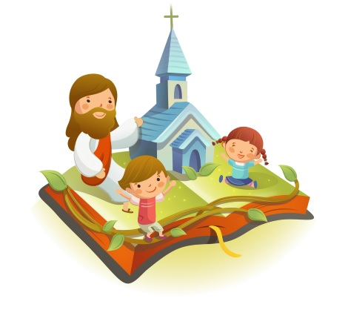
✠VUI HỌC KINH THÁNH✠
TIN YÊU
HY VỌNG
CHÚA NHẬT VII THƯỜNG NIÊN - A

Slide 2
Khi ấy, Đức Giê-su nói với các môn đệ rằng : “Anh em đã nghe Luật dạy rằng: Mắt đền mắt, răng đền răng.
TIN MỪNG CHÚA GIÊSU THEO THÁNH MAT-THÊU

Slide 3
Còn Thầy, Thầy bảo anh em: đừng chống cự người ác, trái lại, nếu bị ai vả má bên phải, thì hãy giơ cả má bên trái ra nữa.

Slide 4
Nếu ai muốn kiện anh để lấy áo trong của anh, thì hãy để cho nó lấy cả áo ngoài

Slide 5
Nếu có người bắt anh đi một dặm, thì hãy đi với người ấy hai dặm. Ai xin, thì hãy cho; ai muốn vay mượn, thì đừng ngoảnh mặt đi.

Slide 6
"Anh em đã nghe Luật dạy rằng: Hãy yêu đồng loại và hãy ghét kẻ thù. Còn Thầy, Thầy bảo anh em: hãy yêu kẻ thù và cầu nguyện cho những kẻ ngược đãi anh em.

Slide 7
Như vậy, anh em mới được trở nên con cái của Cha anh em, Đấng ngự trên trời, vì Người cho mặt trời của Người mọc lên soi sáng kẻ xấu cũng như người tốt,

Slide 8
và cho mưa xuống trên người công chính cũng như kẻ bất chính.

Slide 9
Vì nếu anh em yêu thương kẻ yêu thương mình, thì anh em nào có công chi? Ngay cả những người thu thuế cũng chẳng làm như thế sao?

Slide 10
Nếu anh em chỉ chào hỏi anh em mình thôi, thì anh em có làm gì lạ thường đâu? Ngay cả người ngoại cũng chẳng làm như thế sao?

Slide 11
Vậy anh em hãy nên hoàn thiện, như Cha anh em trên trời là Đấng hoàn thiện. Đó là Lời Chúa

Slide 12
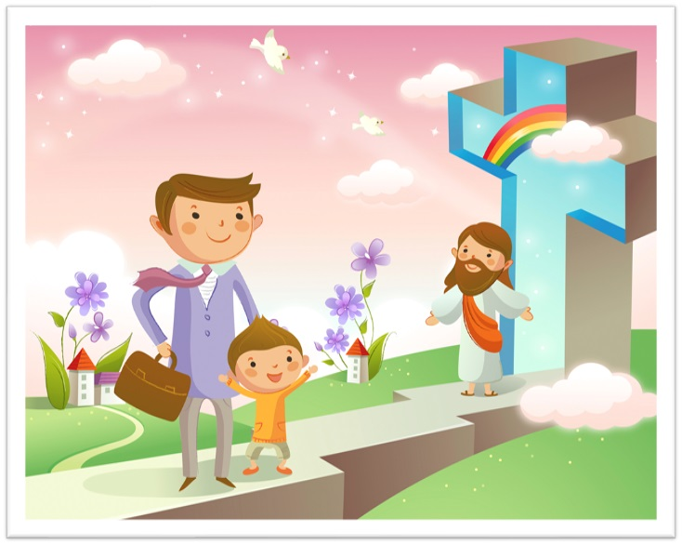
HÃY
TÌM
KIẾM
NƯỚC
CHÚA
TRƯỚC
MỌI
SỰ
NGƯỜI
SẼ
LO
CHO
TÌM Ô CHỮ

Slide 13
1
 |  | H | Ã | Y | Y | Ê | U
 |  |  | K | Ẻ | T | H | Ù
 |  | N | G | Ư | Ờ | I | T | Ố | T
 | M | Ặ | T | T | R | Ờ | I
B | Ấ | T | C | H | Í | N | H
M | Ư | A | X | U | Ố | N | G
Á | O | N | G | O | À | I
 | H | O | À | N | T | H | I | Ệ | N
 | Đ | Ứ | C | G | I | Ê | S | U
HÀNG
DỌC
2
3
4
5
6
7
8
9
8. ĐỨC GIÊSU KÊU GỌI ANH EM TRỞ NÊN ĐIỀU GÌ NHƯ CHA ANH EM TRÊN TRỜI?
1. “ANH EM ĐÃ NGHE LUẬT DẠY RẰNG: … … ĐỒNG LOẠI VÀ HÃY GHÉT KẺ THÙ.”
2. ANH EM ĐÃ NGHE LUẬT DẠY RẰNG: HÃY YÊU ĐỒNG LOẠI VÀ HÃY GHÉT AI?
3. THIÊN CHÚA LÀM CHO MẶT TRỜI MỌC LÊN SOI SÁNG KẺ XẤU VÀ NHỮNG AI?
4. “THIÊN CHÚA LÀM CHO CÁI GÌ MỌC LÊN SOI SÁNG KẺ XẤU VÀ NGƯỜI TỐT?”
5. THIÊN CHÚA LÀM CHO MƯA XUỐNG TRÊN NGƯỜI CÔNG CHÍNH CŨNG NHƯ NHỮNG AI?
6. THIÊN CHÚA CHO GÌ TRÊN NGƯỜI CÔNG CHÍNH CŨNG NHƯ KẺ BẤT CHÍNH?
7. ĐỨC GIÊSU DẠY: AI MUỐN KIỆN ANH ĐỂ LẤY ÁO TRONG CỦA ANH, THÌ HÃY ĐỂ CHO NÓ LẤY CẢ GÌ NỮA?
9. “YÊU KẺ THÙ VÀ CẦU NGUYỆN CHO NHỮNG NGƯỜI NGƯỢC ĐÃI MÌNH”, LÀ GIÁO HUẤN CỦA AI?

Slide 14
 |  | H | Ã | Y | Y | Ê | U
 |  |  | K | Ẻ | T | H | Ù
 |  | N | G | Ư | Ờ | I | T | Ố | T
 | M | Ặ | T | T | R | Ờ | I
B | Ấ | T | C | H | Í | N | H
M | Ư | A | X | U | Ố | N | G
Á | O | N | G | O | À | I
 | H | O | À | N | T | H | I | Ệ | N
 | Đ | Ứ | C | G | I | Ê | S | U

Slide 15
 |  | H | Ã | Y | Y | Ê | U
 |  |  | K | Ê | T | H | Ù
 |  | N | G | U | Ờ | I | T | Ố | T
 | M | Ặ | T | T | R | Ờ | I
B | Ấ | T | C | H | Í | N | H
M | Ư | A | X | Ư | Ố | N | G
Á | O | N | G | Ơ | À | I
 | H | O | À | N | T | H | I | Ệ | N
 | Đ | Ứ | C | G | I | Ê | S | U

Slide 16
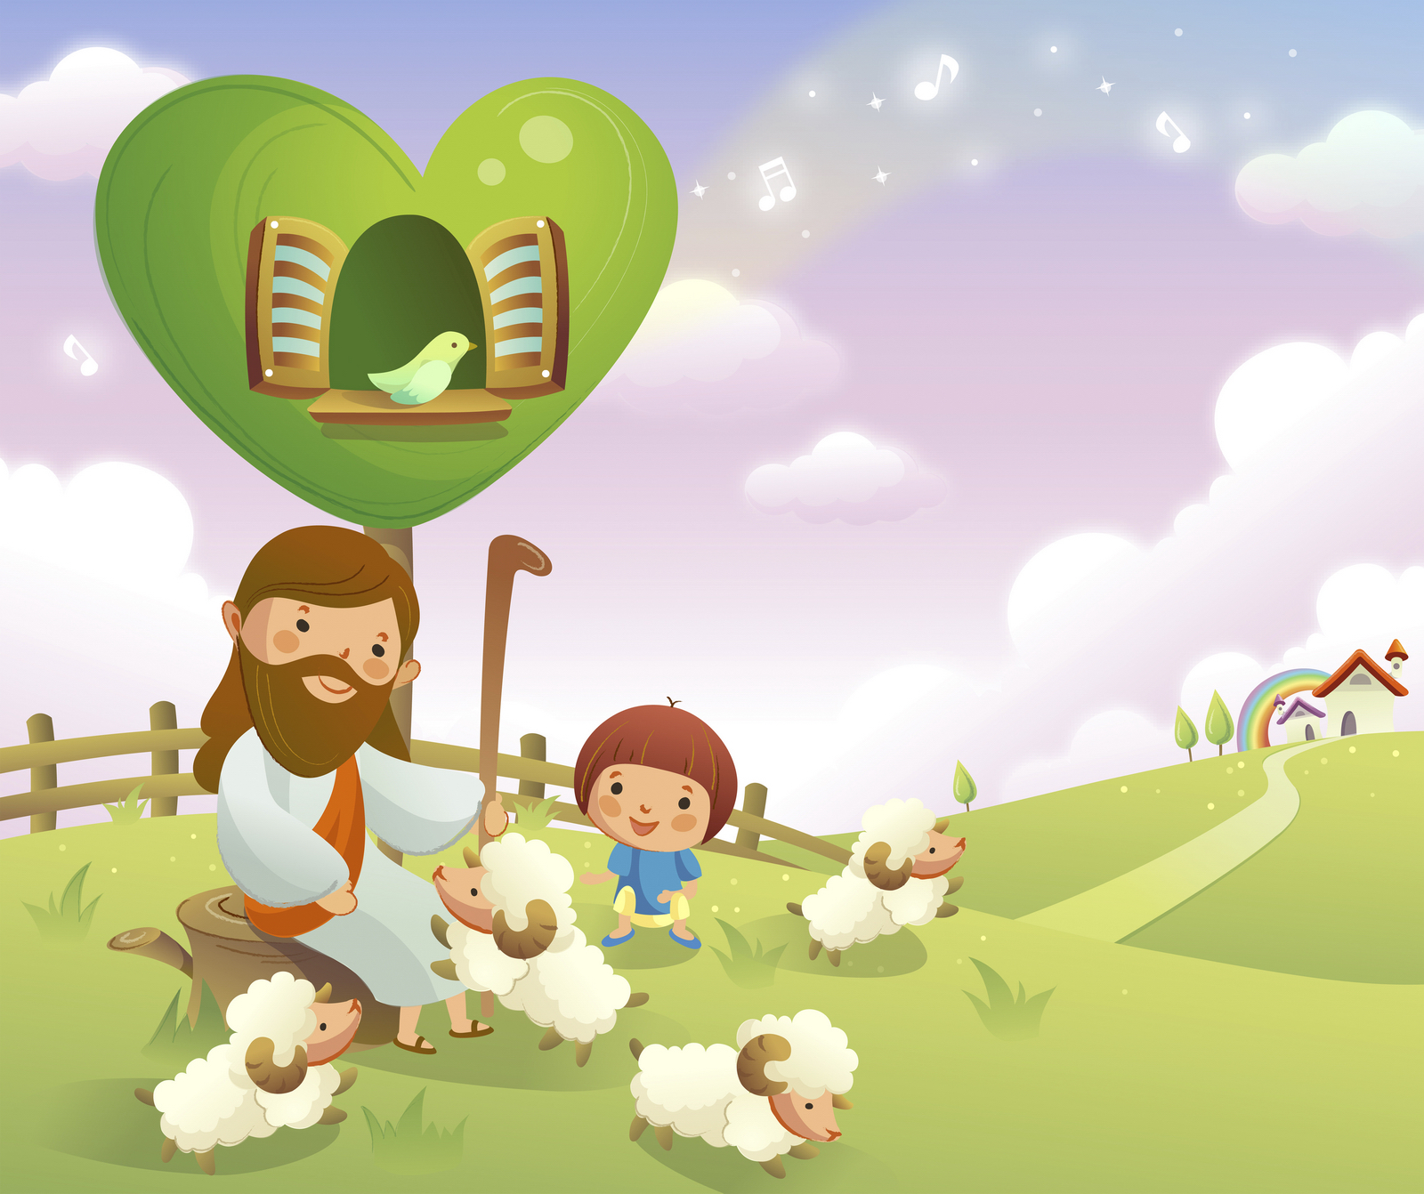
Học với Giê-su - Học cùng Giê-su
TRẮC NGHIỆM

Slide 17
1. ĐỨC GIÊSU KÊU GỌI HÃY HOÀN THIỆN NHƯ AI?
A
Như con cái của sự sáng.
B
Như Thầy.
C
Như Đức Maria.
D
Như Cha anh em trên trời
D
Như Cha anh em trên trời
Đáp án

Slide 18
2. ĐỨC GIÊSU NÓI: “NẾU ANH EM YÊU THƯƠNG KẺ YÊU THƯƠNG MÌNH, THÌ … … … … … …
A
Được ích gì.
B
Như mọi người mà thôi.
C
Anh em nào có công chi.
C
Anh em nào có công chi.
D
Cũng giống như mọi người dân ngoại.
Đáp án

Slide 19
3. VỚI KẺ THÙ, ĐỨC GIÊSU DẠY HÃY YÊU THƯƠNG, NHƯ VẬY ANH EM MỚI ĐƯỢC TRỞ NÊN … … … … … … … … … …
A
Con cái Nước Trời.
B
Con cái của Cha anh em, Đấng ngự trên trời.
B
Con cái của Cha anh em, Đấng ngự trên trời.
C
Sáng chói trước mặt thế gian.
D
Con cái sự sáng.
Đáp án

Slide 20
4. ĐỨC GIÊSU DẠY: “AI XIN, THÌ HÃY CHO, AI MUỐN VAY MƯỢN, THÌ … … … …”
A
Hãy chấp nhận.
B
Chớ từ chối.
C
Đừng ngoảnh mặt đi.
C
Đừng ngoảnh mặt đi.
D
Tỏ lòng thương xót.
Đáp án

Slide 21
5. AI DẠY “HÃY YÊU KẺ THÙ VÀ CẦU NGUYỆN CHO NHỮNG KẺ NGƯỢC ĐÃI ANH EM.”?
A
Ông Môsê.
B
Thánh Gioan.
C
Đức Giêsu.
C
Đức Giêsu.
D
Thánh Phaolô.
Đáp án

Slide 22
THIẾU NHI YÊU CHÚA
THIẾU NHI SỐNG GIỚI LUẬT YÊU THƯƠNG NHƯ THẾ NÀO?

